Slide 1
ძირითადი გარდამავალი პროდუქტები
სტრუქტურული ფორმულები

Slide 2
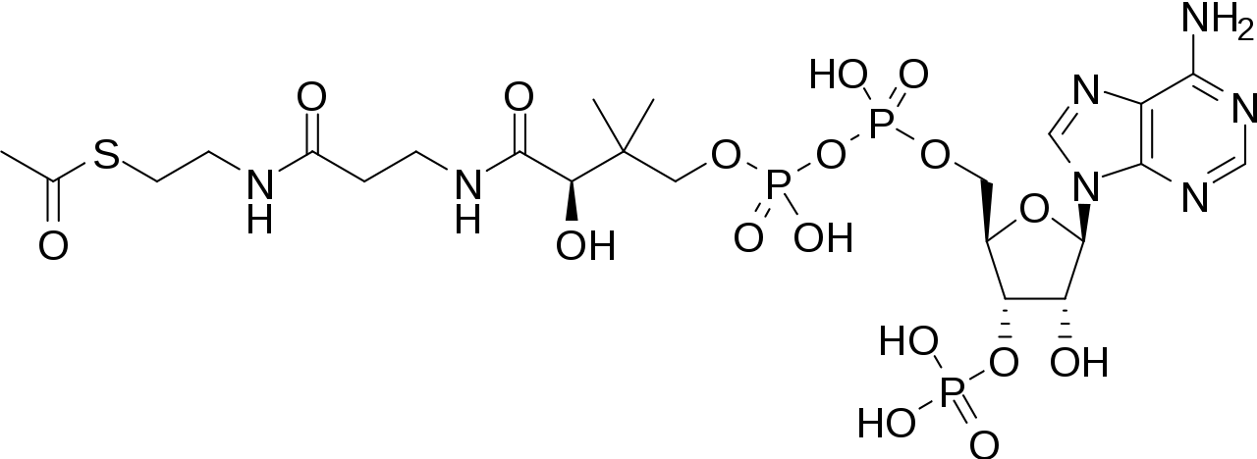
Acetyl-CoA აცეტილ-კოფერმენტ-A

Slide 3
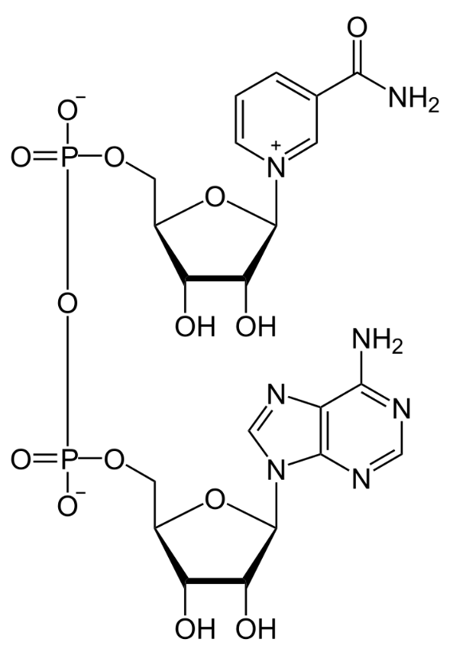
NAD-(H)
Nicotinamide adenine dinucleotide

Slide 4
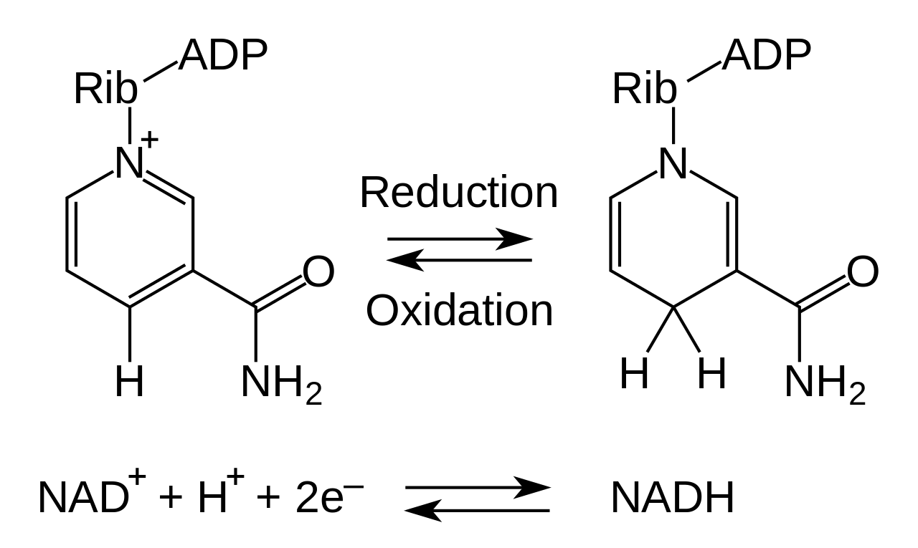
ნად⁺ და ნადH ნიკოტინ_ამიდადენინ_დინუკლეოტიდი
RH₂ + NAD⁺ → NADH + H⁺ + R

Slide 5
პირუვატი და ლაქტატი
პიროყურძენმჟავა
რძემჟავა

Slide 6
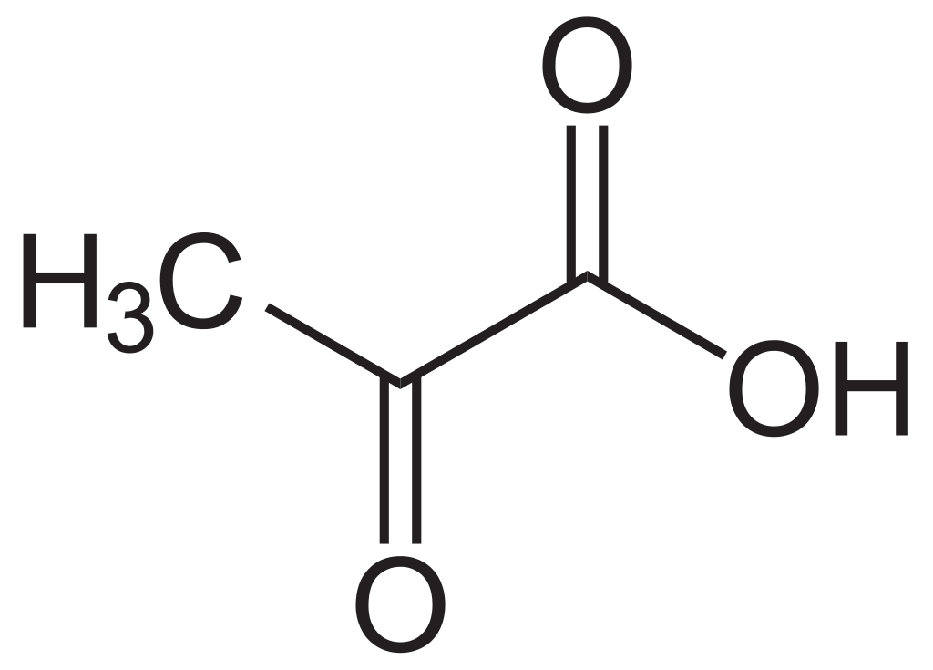
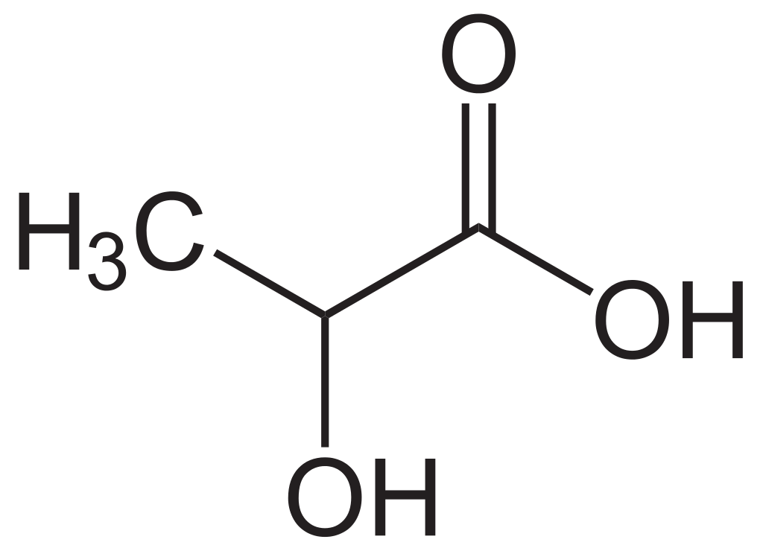
პირუვატი და ლაქტატი
აღდგენა
დაჟანგვა
პიროყურძენმჟავა
რძემჟავა

